Slide 1
LG42 IBS2.4 Communiceren
Bedrijfseconomie – les 4

Slide 2
Huiswerk
Pak t/m 10 eens voor je.

Slide 3
Bespreken 8,9,10

Slide 4
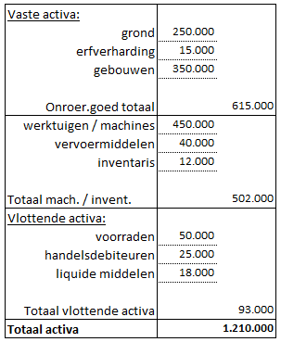
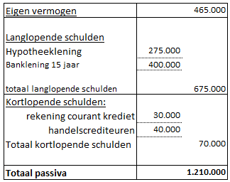
Balans

Slide 5
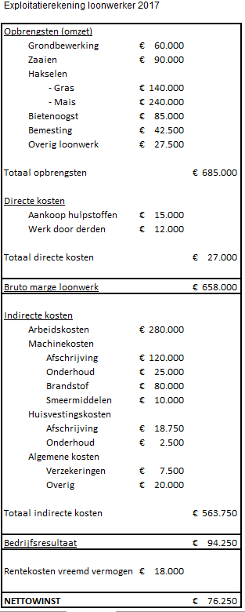
Exploitatierekening

Slide 6
Maak de opgaven t/m 14

Slide 7
Afschrijven
Vaste activa worden minder waard
Geld reserveren voor herinvesteren
Aanschafwaarde en vervangingswaarde
Technische en economische levensduur.

Slide 8
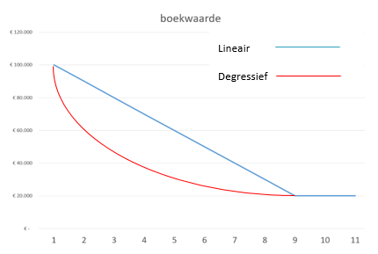
Lineair en degressief

Slide 9
Jaarlijkse afschrijving – drie manieren
(Aanschafwaarde – restwaarde)
Economische levensduur
Of vast percentage van de aanschafwaarde
Of vast percentage van de boekwaarde

